Slide 1
OpenHarmonyOSE53模块开发-智能手势

Slide 2
目 录
CONTENTS
硬件设计
01
硬件连接
02
API分析
03
实例分析
04

Slide 3
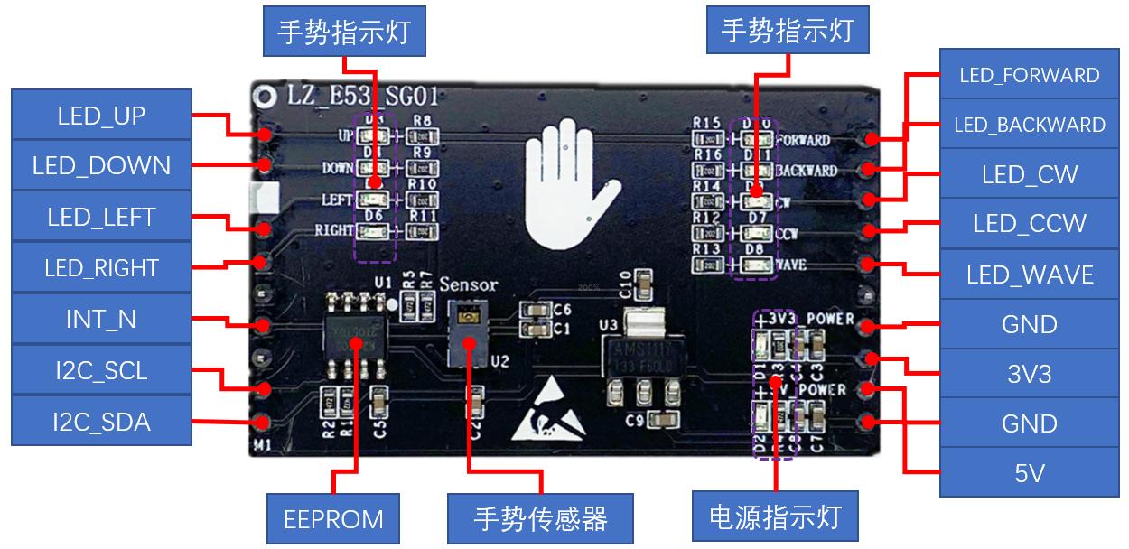
硬件设计
01
资源介绍

Slide 4
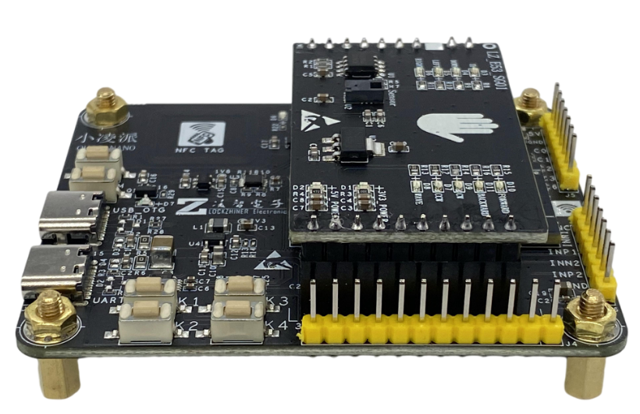
硬件连接
02

Slide 5
API分析
03
unsigned int e53_gs_init();
该函数主要功能是E53智能手势模块初始化，包括初始化LED的GPIO,PAJ7620的i2c接口，和PAJ7620配置初始化，最后初始化采集任务。
unsigned int e53_gs_get_gesture_state(unsigned short *flag);
该函数主要功能是E53智能手势模块获取手势状态，参数flag为获取当前手势，返回值1为获取成功，0为失败。

Slide 6
API分析
03
void e53_gs_led_up_set(unsigned char is_on);
void e53_gs_led_down_set(unsigned char is_on);
void e53_gs_led_left_set(unsigned char is_on);
void e53_gs_led_right_set(unsigned char is_on);
void e53_gs_led_forward_set(unsigned char is_on);
void e53_gs_led_backward_set(unsigned char is_on);
void e53_gs_led_cw_set(unsigned char is_on);
void e53_gs_led_ccw_set(unsigned char is_on);
void e53_gs_led_wave_set(unsigned char is_on);
以上函数主要功能是E53智能手势模块LED显示控制，用于显示手势状态。参数is_on为1开启LED，为0关闭LED

Slide 7
04
实例分析
1、打开sdk下面路径的文件
vendor/lockzhiner/rk2206/samples/c6_e53_gesture_sensor/e53_gesture_sensor_example.c
2、创建任务
在e53_gs_example函数中，创建的一个线程e53_gs_process。
void e53_gs_example()
{
unsigned int thread_id;
TSK_INIT_PARAM_S task = {0};
unsigned int ret = LOS_OK;
task.pfnTaskEntry = (TSK_ENTRY_FUNC)e53_gs_process;
task.uwStackSize = 2048;
task.pcName = "e53 getsture sensor process";
task.usTaskPrio = 24;
ret = LOS_TaskCreate(&thread_id, &task);
if (ret != LOS_OK)
{
printf("Falied to create Task_One ret:0x%x\n", ret);
return;
}
}

Slide 8
实例分析
e53_gs_process函数先调用e53_gs_init()初始化智能手势模块。然后调用 e53_gs_get_gesture_state(&flag);获取手势状态，获取失败时空闲100毫秒重复执行。获取手势状态成功则根据手势状态打印结果并控制对应的LED显示。
void e53_gs_process(void *arg)
{
unsigned int ret = 0;
unsigned short flag = 0;
e53_gs_init();
while (1)
{
ret = e53_gs_get_gesture_state(&flag);
if (ret != 0)
{
printf("Get Gesture Statu: 0x%x\n", flag);
if (flag & GES_UP)
{
printf("\tUp\n");
}
if (flag & GES_DOWM)
{
printf("\tDown\n");
}
if (flag & GES_LEFT)
{
printf("\tLeft\n");
}
if (flag & GES_RIGHT)
{
printf("\tRight\n");
}

Slide 9
实例分析
if (flag & GES_FORWARD)
{
printf("\tForward\n");
}
if (flag & GES_BACKWARD)
{
printf("\tBackward\n");
}
if (flag & GES_CLOCKWISE)
{
printf("\tClockwise\n");
}
if (flag & GES_COUNT_CLOCKWISE)
{
printf("\tCount Clockwise\n");
}
if (flag & GES_WAVE)
{
printf("\tWave\n");
}
e53_gs_led_up_set((flag & GES_UP) ? (1) : (0));
e53_gs_led_down_set((flag & GES_DOWM) ? (1) : (0));
e53_gs_led_left_set((flag & GES_LEFT) ? (1) : (0));
e53_gs_led_right_set((flag & GES_RIGHT) ? (1) : (0));
e53_gs_led_forward_set((flag & GES_FORWARD) ? (1) : (0));
e53_gs_led_backward_set((flag & GES_BACKWARD) ? (1) : (0));
e53_gs_led_cw_set((flag & GES_CLOCKWISE) ? (1) : (0));
e53_gs_led_ccw_set((flag & GES_COUNT_CLOCKWISE) ? (1) : (0));
e53_gs_led_wave_set((flag & GES_WAVE) ? (1) : (0));
}
else
{
/* 如果没有数据，则多等待 */
LOS_Msleep(100);
}
}
}

Slide 10
实例分析
3、修改编译脚本
修改 vendor/lockzhiner/rk2206/sample 路径下 BUILD.gn 文件，指定 e53_gs_example 参与编译。
"./e53_gesture_sensor:e53_gs_example",
修改 device/lockzhiner/rk2206/sdk_liteos 路径下 Makefile 文件，添加 -le53_gs_example 参与编译。
hardware_LIBS = -lhal_iothardware -lhardware -le53_gs_example
4、编译固件
hb set -root .
hb set
hb build -f

Slide 11
实例分析
5、烧写固件
6、通过串口查看结果
运行结果
Get Gesture Statu: 0x1
Down
Get Gesture Statu: 0x5
Down
Left
……

Slide 12
谢谢聆听
单击此处添加副标题内容

